Slide 1

CONVERSÃO AFE-AFN
Grupo 4: Raphael Sá e Pacelle Henrique

Slide 2
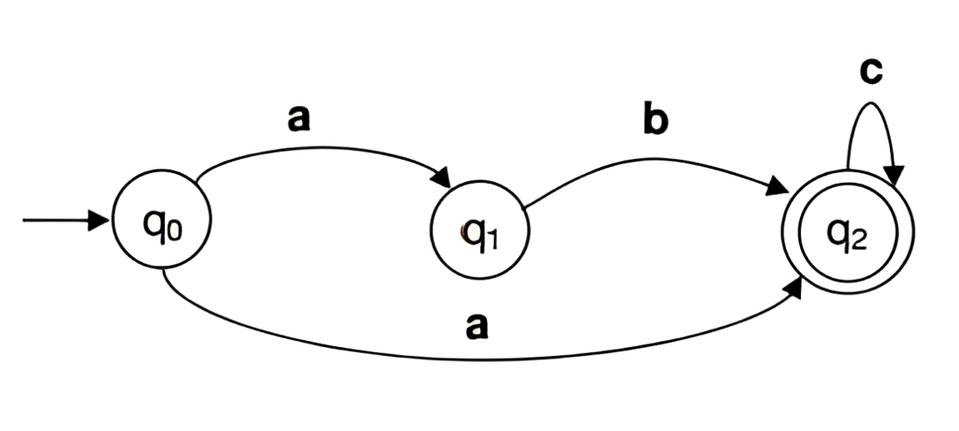

Conjunto de estados
Alfabeto
Função de transição
Estado inicial
Estado de aceitação
ESTRUTURA-AFN

Slide 3
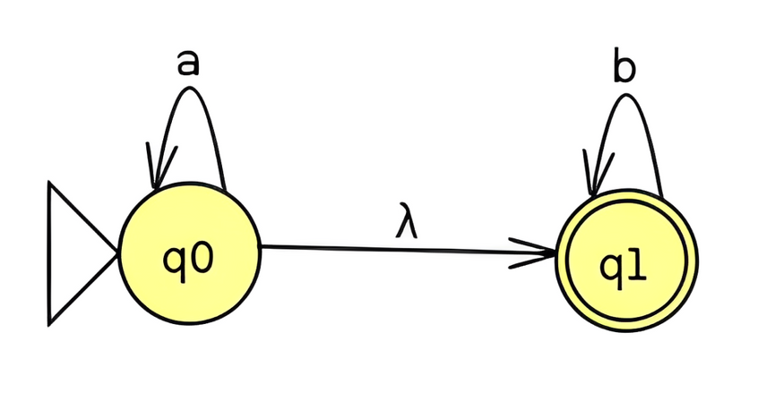
ESTRUTURA-AFE
Conjunto de estados
Alfabeto
Função de transição
Estado inicial
Estado de aceitação

Slide 4
Conversão AFe - AFN
Movimento vazio (Transição Epsilon)
CONVERSÃO

Slide 5
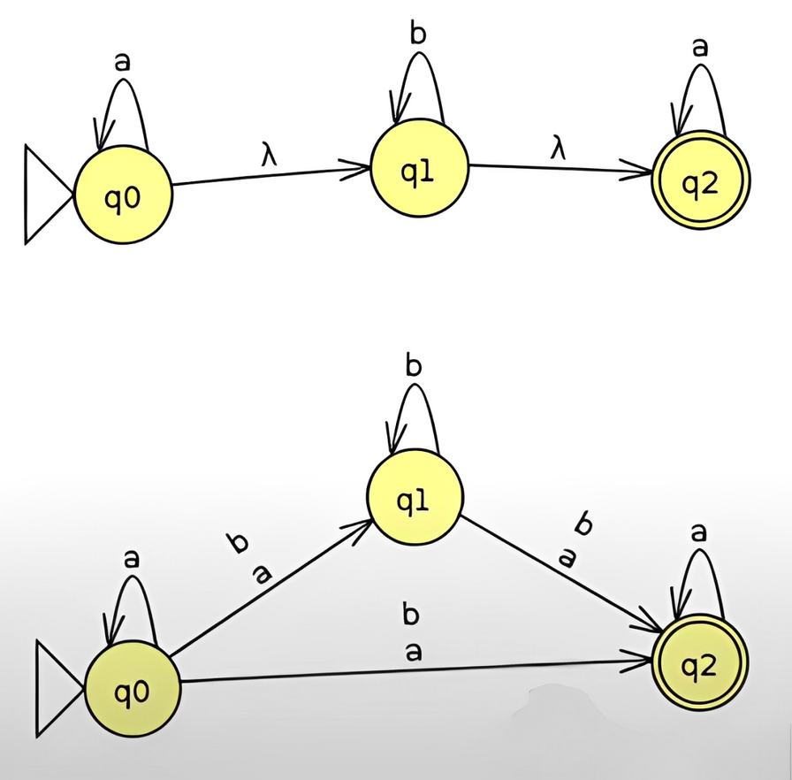
EXEMPLO - CONVERSÃO

Slide 6
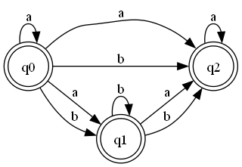
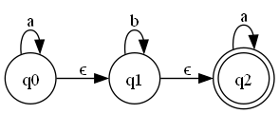
CONVERSÃO APLICAÇÃO
Estados: {'q2', 'q0', 'q1'}
Alfabeto: {'a', 'b'}
Estado Inicial: q0
Estados Finais: {'q2'}
Transições:
δ(q0, a) -> q0 δ(q0, ϵ) -> q1
δ(q1, b) -> q1 δ(q1, ϵ) -> q2
δ(q2, a) -> q2
Estados: {'q2', 'q0', 'q1'}
Alfabeto: {'a', 'b'}
Estado Inicial: q0
Estados Finais: {'q2', 'q0', 'q1'}
Transições:
δ(q0, a) -> q0 δ(q0, a) -> q1
δ(q0, a) -> q2 δ(q0, b) -> q1
δ(q0, b) -> q2 δ(q1, a) -> q2
δ(q1, b) -> q1 δ(q1, b) -> q2
δ(q2, a) -> q2

